Slide 1



TRƯỜNG TIỂU HỌC HÒA NGHĨA
CHÀO MỪNG
QUÝ THẦY, CÔ GIÁO VỀ DỰ GIỜ THĂM LỚP
Môn: Tiếng Việt Lớp 1
Giáo viên: Phạm Thị Mai Hưng

Slide 2
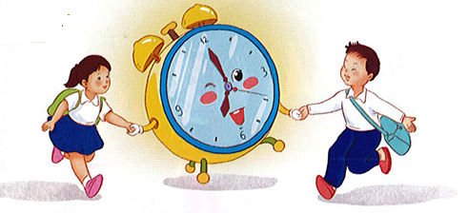
Thứ Tư ngày 23 tháng 10 năm 2024
Tiếng Việt
Bài 28: Y y
1
Nhận biết
Thời gian quý hơn vàng bạc.
Thời gian quý hơn vàng bạc.

Slide 3

Thứ Ba ngày 23 tháng 10 năm 2024
Tiếng Việt
Bài 28: Y y
2
Đọc
y
qu
y
quý
quy
quy
quỳ
quỳ
quý
quý
quý
quý
qụy
quỵ
ý
ý

Slide 4
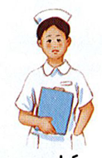


Thứ Tư ngày 23 tháng 10 năm 2024
Tiếng Việt
Bài 28: Y y
2
Đọc
y tá
dã quỳ
đá quý
y tá
dã quỳ
đá quý

Slide 5
Thứ Tư ngày 23 tháng 10 năm 2024
Tiếng Việt
Bài 28: Y y
2
Đọc
y
qu
y
quý
quy
quy
quỳ
quỳ
quý
quý
quý
quý
qụy
quỵ
ý
ý
y tá
dã quỳ
đá quý
y tá
dã quỳ
đá quý

Slide 6
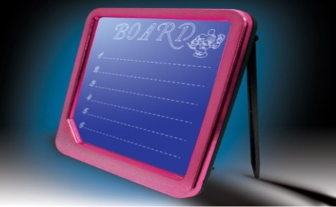
Thứ Tư ngày 23 tháng 10 năm 2024
Tiếng Việt
Bài 28: Y y
3
Viết

Slide 7
